Slide 1


МОУ «Турочакская СОШ им. Я.И. Баляева»
«От действия по образцу к осознанному выбору: приемы и стратегии формирования регулятивных УУД на уроках и во внеурочной деятельности по биологии»
Регулятивные УУД — основа самостоятельности и успеха учащихся в биологии.
Учителя биологии: Е.М. Заркова
Ю.Ю. Хабарова

Slide 2

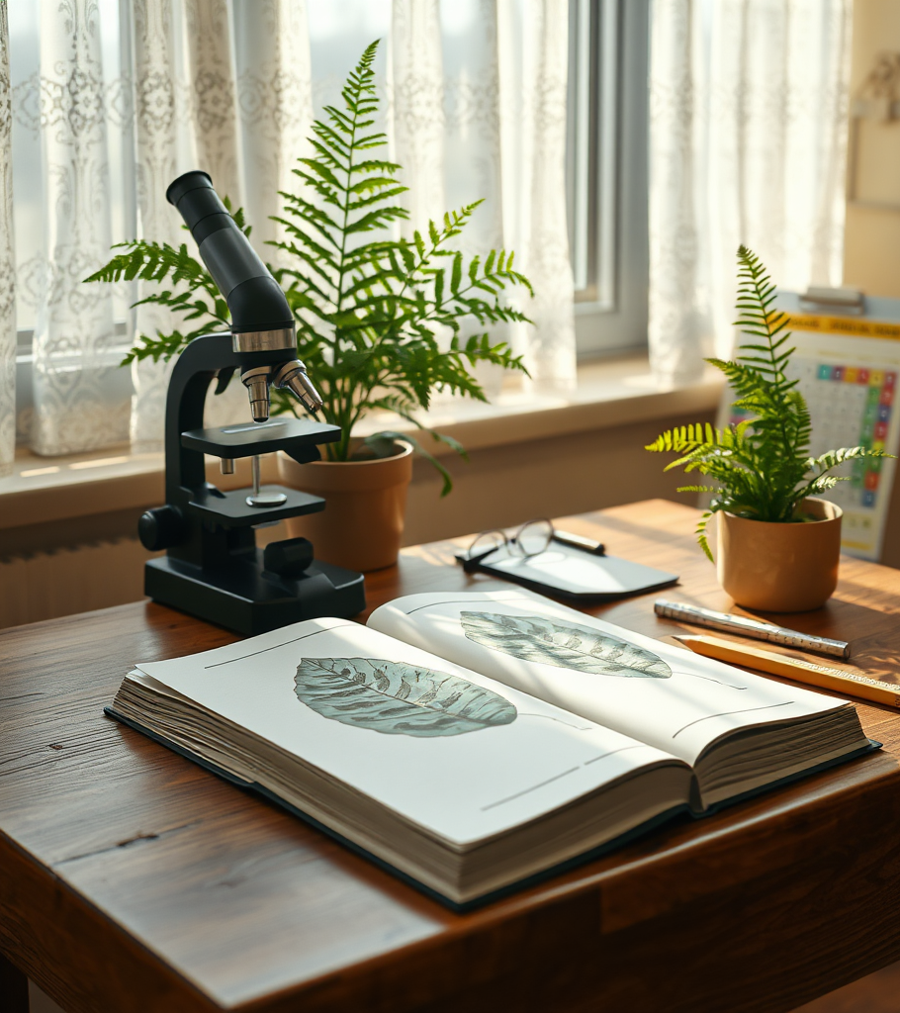
Значение регулятивных универсальных учебных действий
Ключ к учебным успехам — не только знания, но и умение управлять учебной деятельностью. Регулятивные УУД развивают навыки самостоятельного целеполагания и контроля, необходимые для глубокого освоения биологических дисциплин.
2

Slide 3



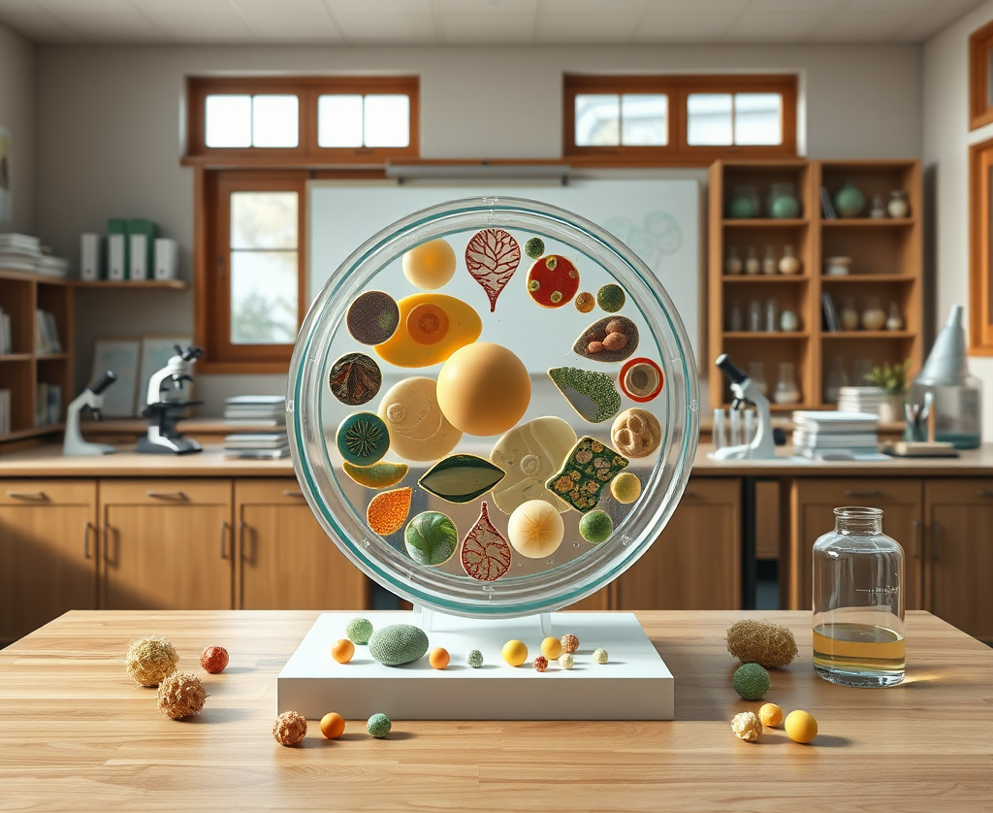

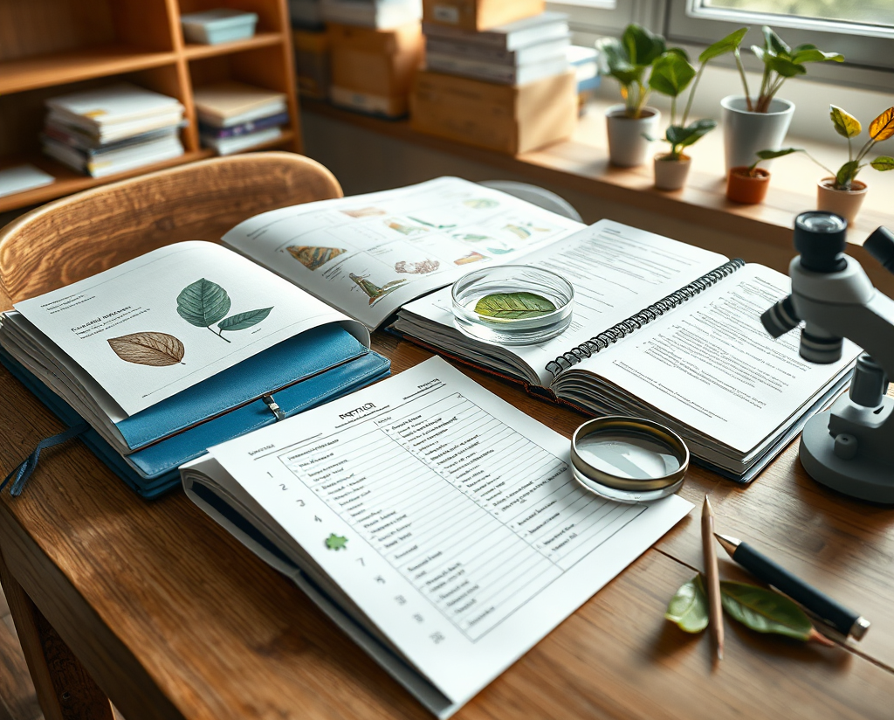
Этапы формирования регулятивных УУД в обучении биологии
Постановка учебной цели
Планирование действий и прогнозирование
Контроль, оценка и рефлексия
Учащиеся учатся превращать общие задачи в конкретные учебные цели. Например, вместо простого изучения клетки — создание модели с пояснением функций органелл.
Разрабатывается план эксперимента или проекта, а также оцениваются возможные результаты, что формирует критическое мышление и подготовку к обучению.
Сравнение выполненной работы с эталоном, корректировка ошибок и осознанный анализ собственного достижения способствуют развитию саморегуляции.
3

Slide 4







Ключевые аспекты целеполагания в биологии
Преобразование задач в цели
Умение перевести учебный материал в личную цель усиливает мотивацию и смысловую нагрузку учебы.
Мотивация через смысл
Демонстрация практического значения целей способствует заинтересованности учащихся.
Примеры из практики
Создание моделей клеток с пояснениями заставляет школьников думать и применять знания самостоятельно.
4

Slide 5









Планирование учебной деятельности в биологии
Чётко формулируется конечный результат — что именно необходимо узнать или сделать.
Учащиеся последовательно выполняют намеченные шаги лабораторной работы или проекта.
Определение цели
Разработка плана
Реализация плана
Анализ и корректировка
Составляется последовательность действий, определяются ресурсы и время на выполнение.
В ходе работы контролируют ход выполнения, вносят изменения при необходимости для достижения цели.
5

Slide 6




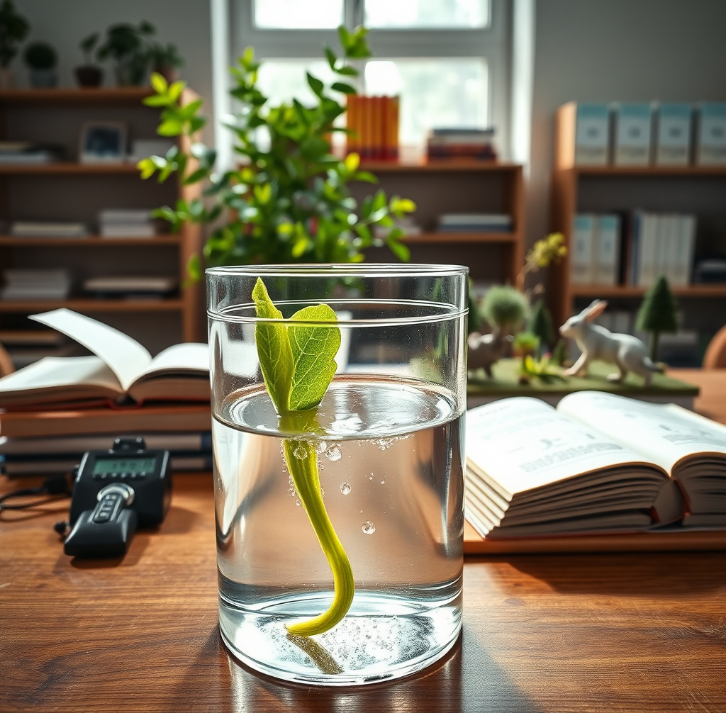
Прогнозирование результатов учебной деятельности
Первый этап прогнозирования — предположить, что изменится в процессе эксперимента или наблюдения. Например, как добавление CO₂ повлияет на лист элодеи.
Второй этап — оценить возможные последствия на уровне экосистемы, например, изменения численности животных при сокращении хищников, развивая аналитическое мышление.
6

Slide 7



Контроль и коррекция в учебном процессе
Сравнивать полученный результат с эталонными образцами для выявления отклонений и ошибок — ключ к развитию самоконтроля.
Вносить необходимые изменения и исправления на основе анализа выявленных недостатков — формирует навык самокоррекции.
Пример: корректировка схемы пищевой цепи помогает осознать причины ошибок и улучшить понимание биологических взаимосвязей.
7

Slide 8
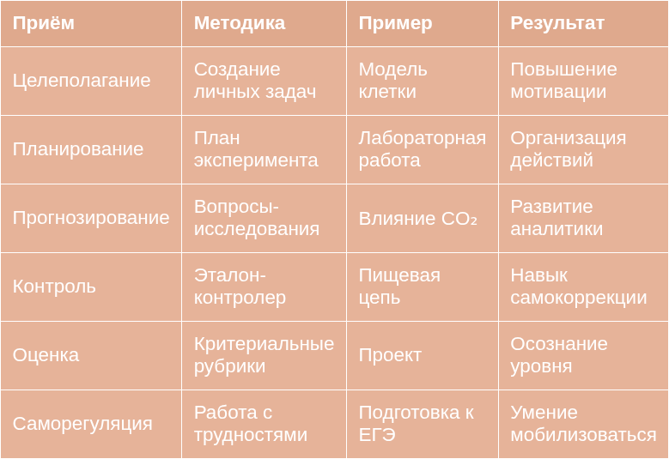
Приёмы формирования регулятивных УУД в биологии
Сравнительная таблица методик, примеров и результатов формирования ключевых регулятивных умений.
Системное использование всех приёмов обеспечивает всестороннее развитие управленческих учебных навыков.
8
Методические рекомендации по обучению биологии

Slide 9

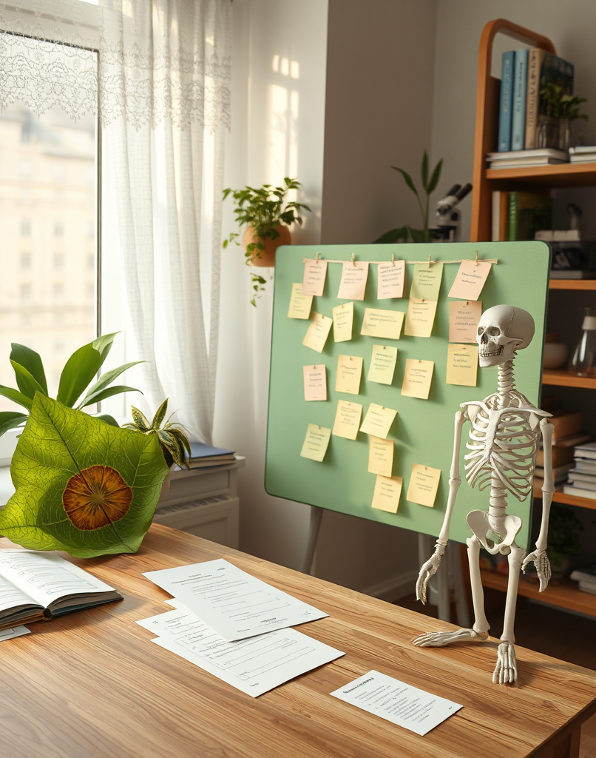
Оценка и рефлексия в формировании регулятивных УУД
Использование критерий оценки
Применение чётких критериев и рубрик помогает объективно оценивать работы и проекты учеников. Это способствует пониманию сильных и слабых сторон освоения материала.
Рефлексия как инструмент развития
Рефлексивные фразы и обсуждение результатов помогают осознать личный прогресс, выявить трудности и наметить пути для дальнейшего обучения.
9

Slide 10
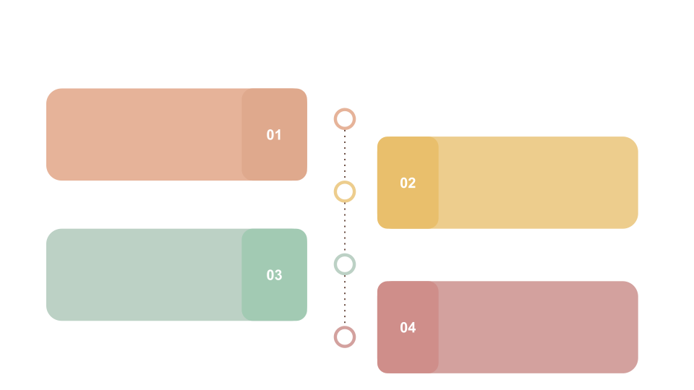
Практические приёмы для целеполагания и планирования
Создание проблемной ситуации на уроке стимулирует интерес и активизирует постановку собственных учебных целей.
Чёткое планирование этапов лабораторной работы помогает детям организовать процесс и эффективно распределять время.
Использование списков необходимого оборудования позволяет систематизировать подготовку к экспериментам и повысить продуктивность.
Реализация этих приёмов вместе формирует у учащихся умение ставить задачи и строить план действий для их успешного решения.
10

Slide 11


Приемы контроля и коррекции на уроке «Типы соединения костей»
Использование эталонных карточек с изображением скелета позволяет учащимся выявлять ошибки в обозначениях и структуре, повышая точность понимания анатомии.
Обсуждение и аргументация своих исправлений развивает критическое мышление и умение обосновывать учебные решения на основе полученных знаний.
Регулярная практика контроля с последующей корректировкой формирует навыки саморегуляции и ответственность за качество собственного обучения.
11

Slide 12


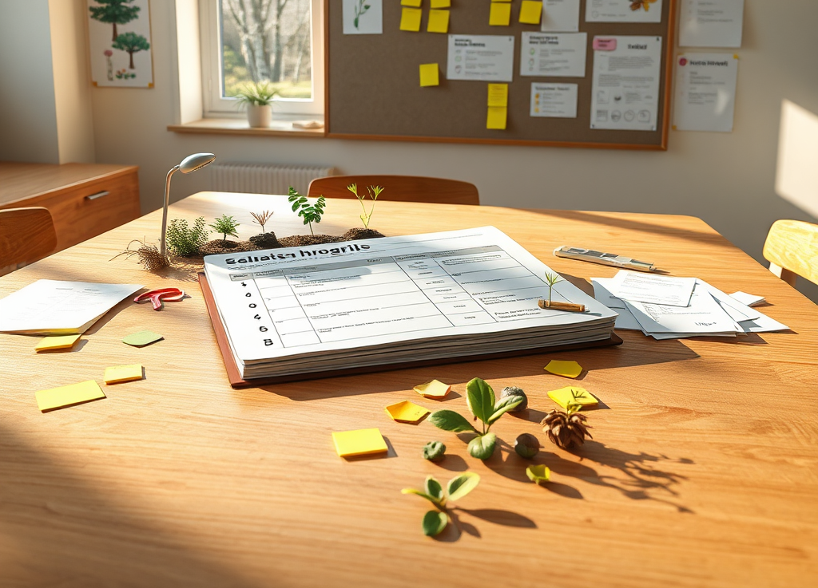

Методы оценки и рефлексии в внеурочной деятельности
Рубрикаторы для оценки мини-проектов
Рефлексивные экраны как инструмент самоанализа
Рубрики обеспечивают прозрачность критериев оценки экологических проектов, помогая учащимся понимать требования и самостоятельной корректировать работу. Их совместное создание с учителем способствует развитию навыков самооценки.
Использование рефлексивных фраз «Сегодня я узнал…», «Было трудно…» помогает учащимся осознать личные достижения и выявить зоны для совершенствования, формируя привычку к регулярной саморефлексии.
12

Slide 13
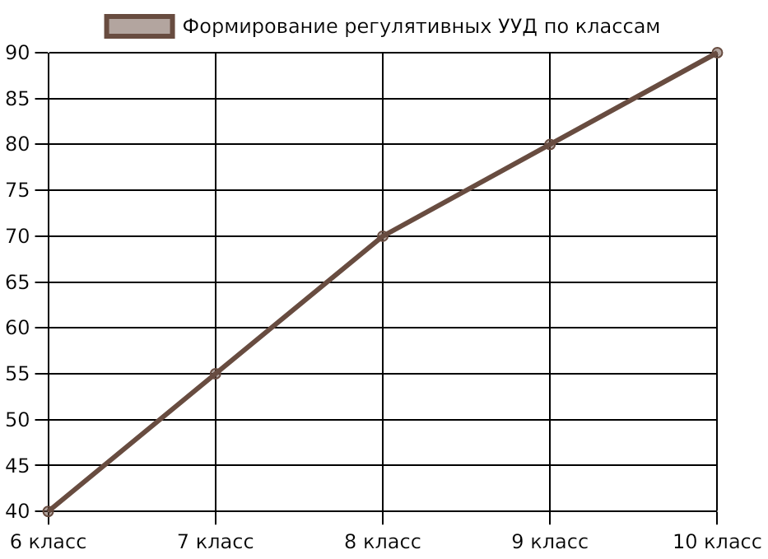
График формирования регулятивных УУД на разных этапах обучения
Навыки целеполагания и контроля демонстрируют особенно значительный рост к старшим классам на фоне усложнения учебных проектов.
Данные подтверждают, что непрерывное вовлечение в проектную деятельность способствует развитию саморегуляции и успешности в обучении.
13
Исследования методического центра биологии, 2023

Slide 14



Проектировочный практикум: интеграция УУД в уроки биологии
Групповая работа с технологическими картами помогает осознанно включать регулятивные УУД, такие как планирование и контроль, в каждый этап урока или внеурочного мероприятия.
Примеры тем — фотосинтез, кровообращение, экосистемы — позволяют разнообразить содержание и адаптировать методы формирования УУД в разных разделах биологии.
Цель практикума — обеспечить эффективное применение минимум двух регулятивных универсальных действий для повышения самостоятельности и мотивации учащихся.
14

Slide 15


Регулятивные УУД — фундамент успешного обучения и личностного развития
Развитие регулятивных УУД в биологии интегрирует учебные достижения с жизненными компетенциями, формируя подготовленных и самостоятельных учеников, способных управлять своей деятельностью.
15

Slide 16
Приемы и стратегии в действии
17

Slide 17
Станция 1: «Целеполагание и планирование на уроке «Внутреннее строение листа»
Задание для групп: Тема урока «Внутреннее строение листа». Преобразуйте эту тему в проблемную учебную ситуацию, стимулирующую целеполагание. Примерные ответы: «Почему верхняя сторона листа обычно темнее нижней? Давайте исследуем его строение, чтобы найти ответ». «Лист — это «фабрика» растения. Спроектируйте его внутреннее устройство для максимально эффективной работы (фотосинтез, испарение, газообмен)». Прием «Планирование эксперимента»: Учителям предлагается спланировать ход лабораторной работы «Изучение строения кожицы листа»: какие шаги они предпримут, какое оборудование понадобится, как распределят время? (Используется раздаточный материал с перечнем оборудования). Станция 2: «Контроль и коррекция на уроке «Типы соединения костей» Прием «Эталон-контролер»: Необходимо на карточках с изображениями скелета и подписями (некоторые с ошибками) по эталонной схеме исправить ошибки, аргументировав свой выбор. Обсуждение: Как этот прием учит самоконтролю? Как мы можем усложнить его (например, дать задание составить эталон для соседа)?
18

Slide 18
Станция 2: «Контроль и коррекция на уроке «Типы соединения костей» Прием «Эталон-контролер»: Необходимо на карточках с изображениями скелета и подписями (некоторые с ошибками) по эталонной схеме исправить ошибки, аргументировав свой выбор. Обсуждение: Как этот прием учит самоконтролю? Как мы можем усложнить его (например, дать задание составить эталон для соседа)?
19

Slide 19
Станция 3: «Оценка и рефлексия во внеурочной деятельности (Экологический проект)»
Прием «Рубрикатор»: Необходимо ознакомиться с готовой критериальной рубрикой для оценки мини-проекта «Экологическая тропа школы». Обсуждаем: понятны ли критерии ученикам? Как их можно разрабатывать совместно с детьми? Прием «Рефлексивный экран»: Предлагаются фразы для завершения этапа рефлексии: * Сегодня я узнал... * Было трудно... * Я понял, что... * Мне захотелось... * Я научился... 4. Проектировочный практикум.
Работа в группах. Каждая группа получает тему из курса биологии (например, «Фотосинтез», «Кровообращение», «Экосистемы») и тип мероприятия (урок-исследование, лабораторная работа, проект, деловая игра). Задача: Разработать фрагмент технологической карты (5-7 минут), в котором будет заложено формирование как минимум 2-х регулятивных УУД. Презентация идей: Группы представляют свои наработки. Коллективное обсуждение и дополнение.
20

